Slide 1
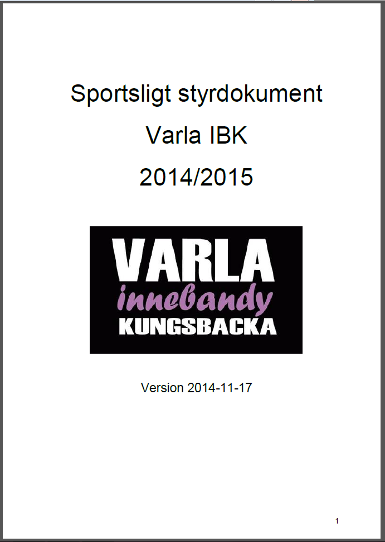
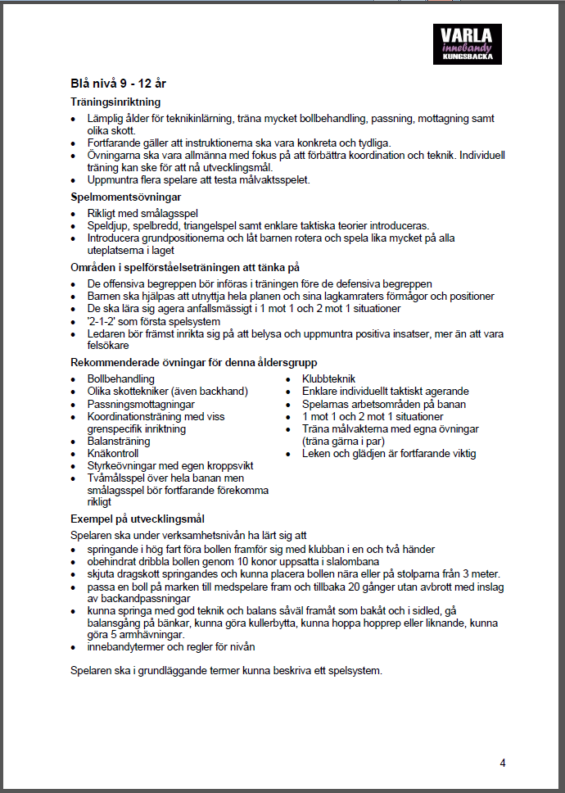
Styrdokument för utveckling ”röd tråd”

Slide 2
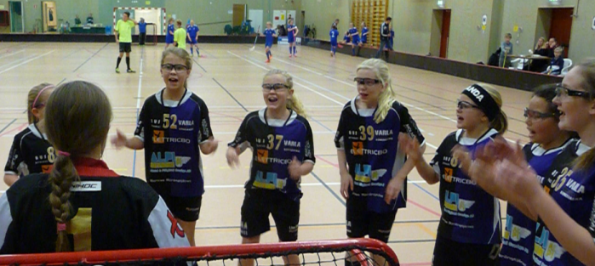
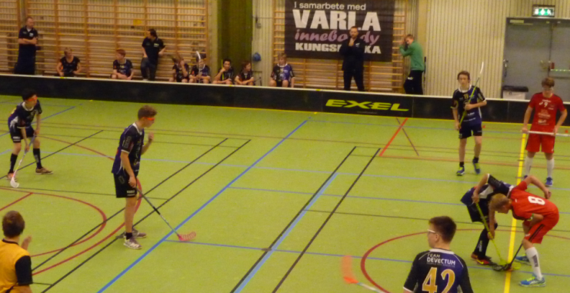
Sportsligt styrdokument
”Styrdokumentet omfattar hur vi utbildar våra aktiva i innebandy och utgör tillsammans med föreningens stadgar, policy och ledarhandbok ett starkt stöd för ledare, spelare och andra personer som berörs av föreningens sportsliga verksamhet, att genomföra sina åtaganden.”
”Styrdokumentet ska underlätta för alla berörda att förstå vad vi vill göra i de olika nivåerna.”
”Genom att arbeta enligt dokumentet får ledarna och andra funktionärer också ett stöd i att inte ensamma stå till svars för olika beslut som stöds av föreningens policys.”
”Riktlinjer för träning och utbildning samt utvecklingsmål”
”Träningsinriktning”
”Exempel på utvecklingsmål”
”Rekommenderade övningar”
”Riktlinjer för matcher”

